Slide 1




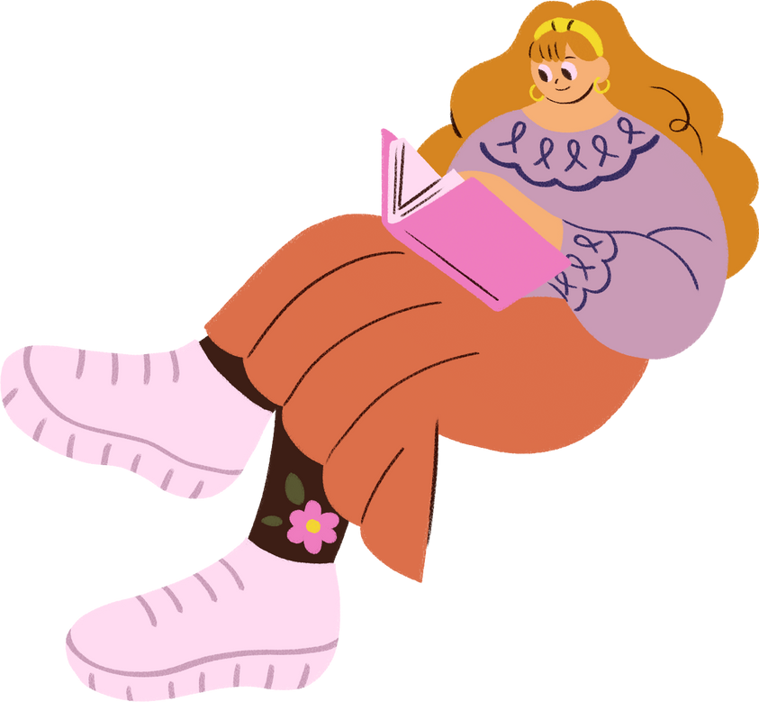


BIENVENIDOS AL
CAFÉ
LITERARIO
Presentación por
Jaqueline Hernández Wilson

Slide 2






Slide 3
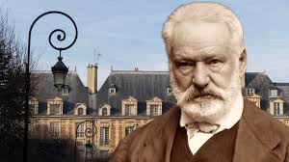




VICTOR HUGO
“La libertad empieza donde termina la ignoracia”

Slide 4





DATOS CURIOSOS SOBRE LA VIDA Y OBRA DE VICTOR HUGO
Nacionalidad
Lugar de nacimiento
Ocupación
Principales obras (novelas, poemas y obras teatrales)

Slide 5




PRINCIPAL OBRA #1
LOS MISERABLES
El concepto de la obra aparece dos décadas antes de ser publicada.

Slide 6




RONDA DE PREGUNTAS
participa y gana

Slide 7





GRACIAS POR ASISTIR !
Gracias especiales al CELE por su entusiasta participación en el café literario 2023.

Slide 8




CONTACT US
Share the book club's contact information.
WEBSITE:
reallygreatsite.com
EMAIL:
hello@reallygreatsite.com
SOCIAL MEDIA:
@reallygreatsite

Slide 9






RESOURCE PAGE
Use these design resources in your Canva Presentation. Happy designing! Delete or hide this page before presenting.

Slide 10









RESOURCE PAGE
Use these design resources in your Canva Presentation. Happy designing! Delete or hide this page before presenting.

